Slide 1
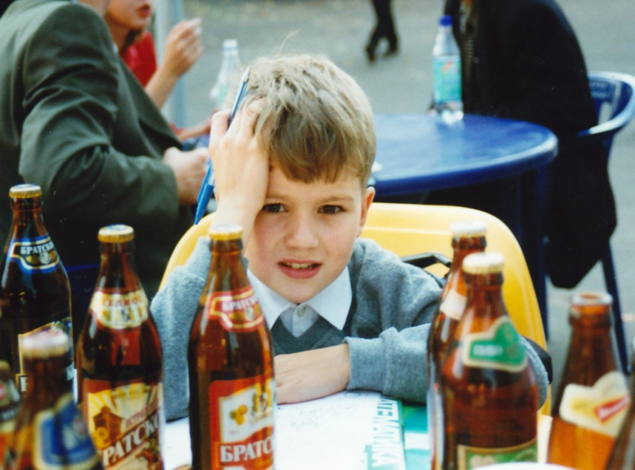
Роль медицинской сестры в профилактике зависимости от психоактивных веществ.
Подготовила:
старшая медицинская сестра наркологического отделения №4
ГБУЗ СО «Тольяттинский наркологический диспансер»
Шутова И.В

Slide 2
Общественные перемены всегда сопровождаются социальной дезорганизацией, всплеском девиантного поведения, нарушающими правовые нормы и правила.

Slide 4
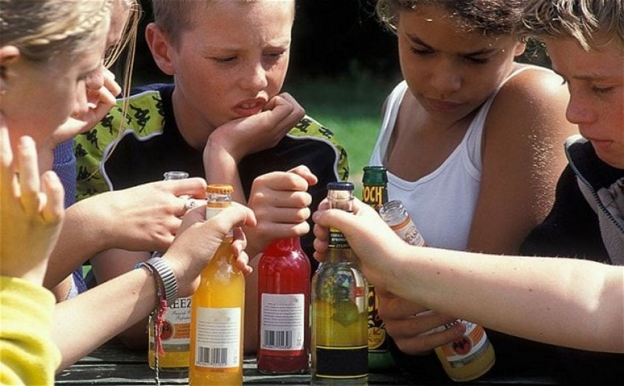

Slide 5
Риск приобщения к наркотикам особенно велик у тех подростков которые:
Имеют негативный жизненный опыт.
Живут в неполных семьях.
Попали в компанию пьющих и курящих сверстников, тех кто уже пробовал или эпизодически употреблял наркотики.

Slide 6
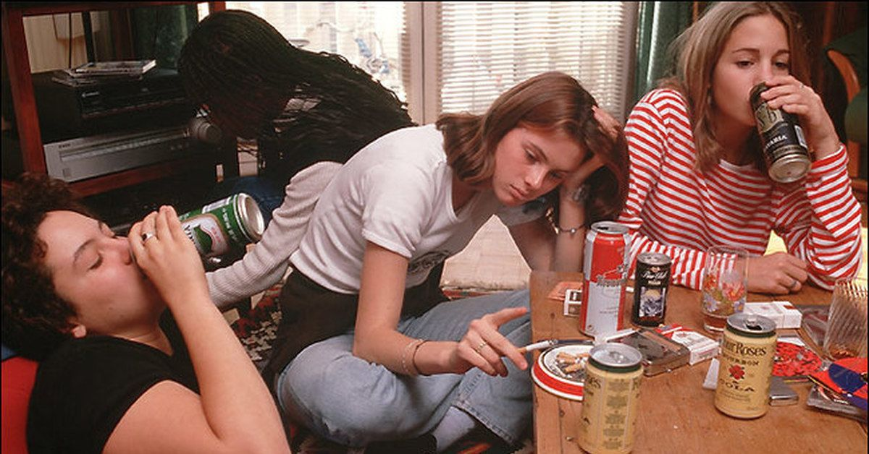

Slide 7
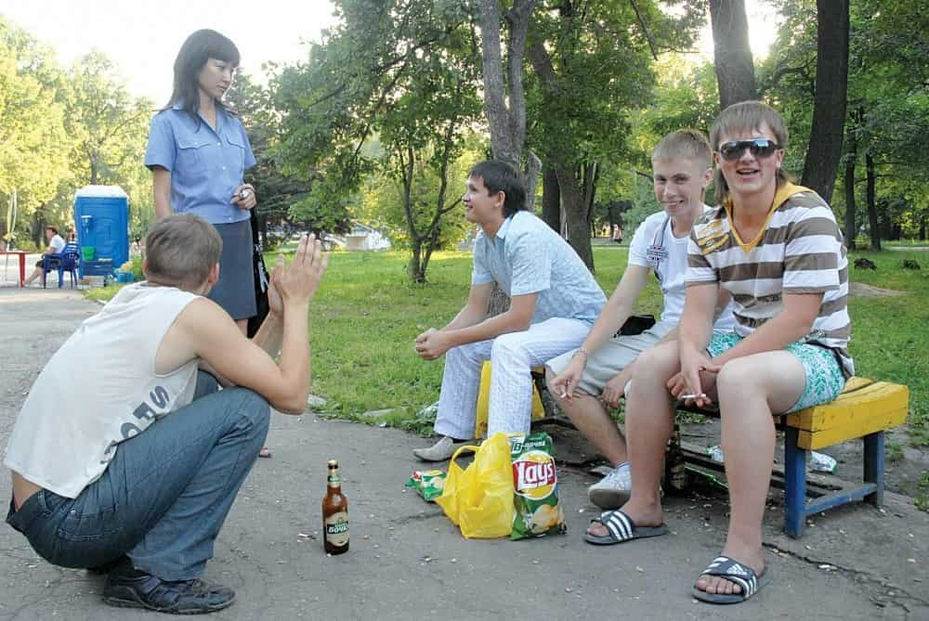

Slide 8
Профилактика наркомании будет эффективнее, если:
1.Повысить эффективность профилактической работы медработников среди подростков и их родителей.
2.Проводить своевременно диагностическое исследование учащихся.
3.Привлечь к проблеме активное внимание родителей.

Slide 10
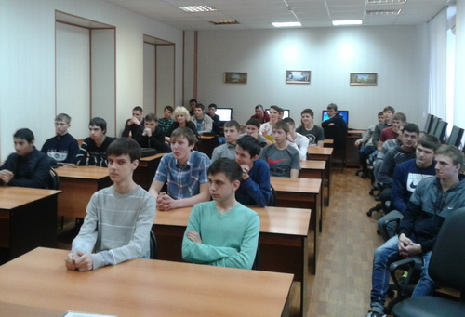

Slide 11
Задачи школы отказа от зависимостей:
1.В доступной форме информировать население о причинах и механизмах развития зависимостей. 2.Ознакомить с факторами риска.
3.Формирование рационального и активного отношения человека к здоровью.
4.Формирование у населения навыков и умений по снижению неблагоприятного влияния на здоровье.
5.Ориентировать население на успех в укреплении здоровья только через формирование здорового образа жизни.

Slide 12
Профилактика является одним из лучших методов борьбы с наркоманией.

Slide 14
Потребитель психоактивных веществ губит не только свою жизнь, но и различными формами поведения приводит к дисфункциям, которые представляют прямую угрозу для общества.

Slide 15
Главные направления в работе медицинской сестры:
1.Проведение активной воспитательной и просветительской работы среди подростков и молодёжи.
2.Санитарно-гигиеническое воспитание населения.
3.Общественная борьба с распространением и употреблением наркотиков.
4.Административно-законодательные меры.

Slide 16
Цель первичной профилактики
1.Социальное воздействие.
2.Психологическая помощь.
3.Педагогические методы.

Slide 17
Цели вторичной профилактики
1.Раннее выявление лиц, которые уже имели опыт приобщения к наркотикам.
2.Предотвращение рецидивов и возвращения к наркотическим средствам.

Slide 18
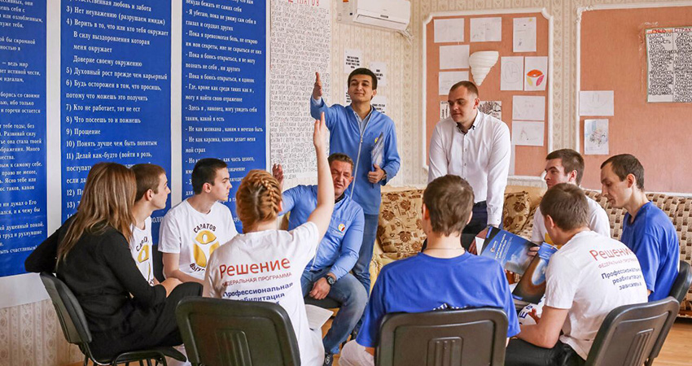

Slide 19
Элементы деятельности медицинской сестры:
1.Решение организационных и терапевтических проблем.
2.Четкая организация и участие в специализированных психологических тренингах.

Slide 20
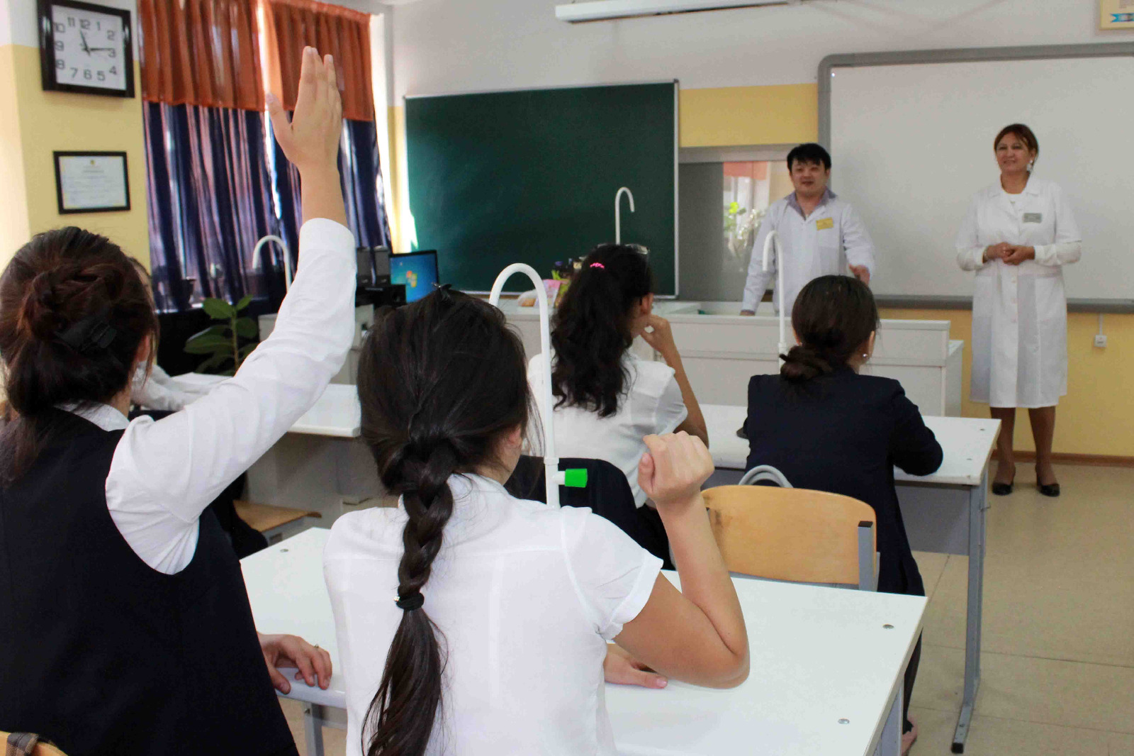

Slide 22
Зависимость от психоактивных веществ затрагивает все сферы человеческой жизнедеятельности, препятствует духовному, эмоциональному, интелектуальному развитию.

Slide 24
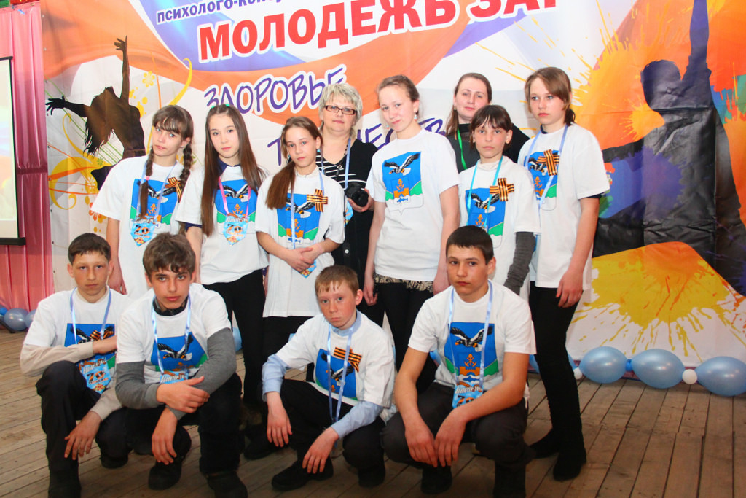

Slide 26
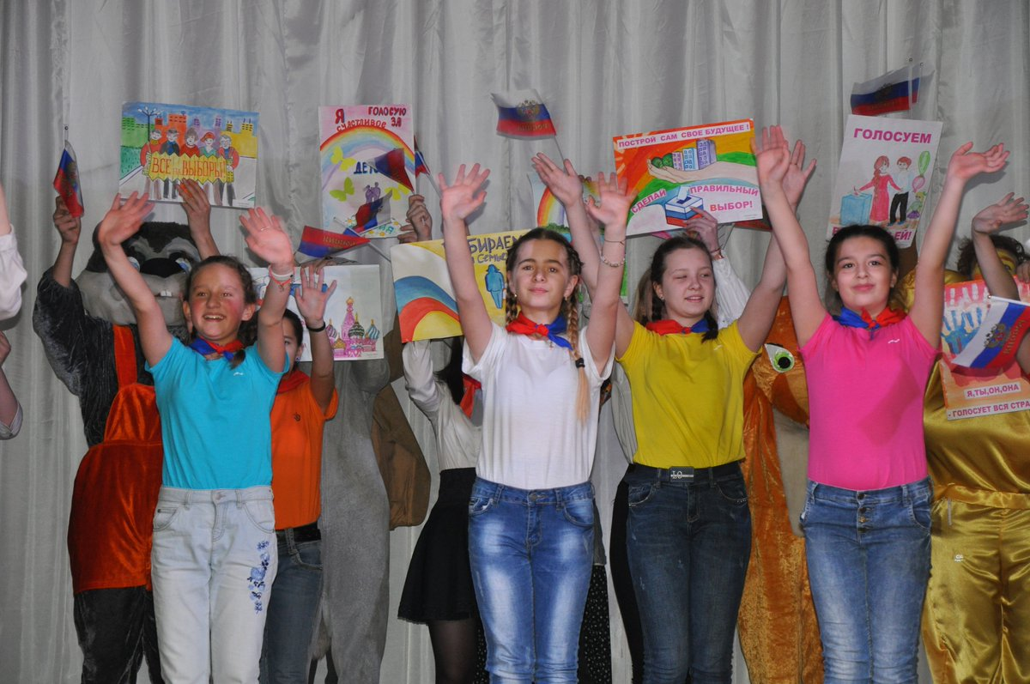
СПАСИБО ЗА ВНИМАНИЕ

